Slide 1
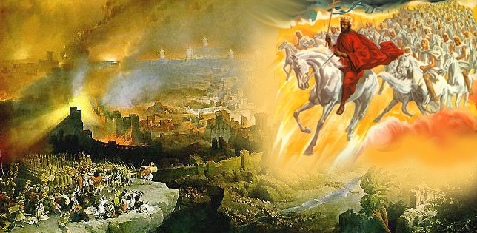
Эсхатология
Чему надлежит быть вскоре
Рэндэлл Хиллибрэнд

Slide 2
Введение
Доктор Хью Росс сообщает, что в Библии около 2500 пророчеств, 2000 из которых уже исполнились. В других источниках сообщается, что пророчества составляют третью часть Библии. Когда я размышляю о больших пророках (Исайя, Иезекииль, Даниил, Захария и Откровение), содержащих примерно 500 неисполнившихся пророчеств, меня удивляют некоторые христиане, которые говорят, что Библейские пророчества не важны.
Почему Библейские пророчества важны? Потому что они дают последователям Христа надежду, надежду на:
  Победоносного Спасителя!
  Славное будущее!
  Конец неправедности!
  Справедливый суд над нечестивыми!
  Вечную жизнь без боли, скорби и смерти!
Поэтому надежда так важна, особенно по мере приближения к концу нашего века, так как время становится все более мрачным и лукавым!
Библейские пророчества также:
  Могут подготовить нас к будущему
  Позволяют нам предостерегать других людей
  Очищают нас, когда мы понимаем неизбежность восхищения (см. 2 Пет. 3:11-14)
  Вселяют в нас мир, когда мы видим вокруг себя рост зла, зная, что Бог все контролирует и осуществляет свой план.
В Библии Бог дал нам примерно 2500 пророчеств, потому что они важны. Поэтому Он заканчивает Библию величайшей книгой Откровения, содержащей пророчества о последнем времени. Именно поэтому в начале и в конце этой книги Бог говорит:
  «Блажен читающий и слушающие слова пророчества сего и соблюдающие написанное в нем; ибо время близко» (Отк. 1:3)
  «Се, гряду скоро: блажен соблюдающий слова пророчества книги сей» (Отк. 22:7)
¹ (http://www.reasons.org/articles/articles/fulfilled-prophecy-evidence-for-the-reliability-of-the-bible).

Slide 3
Введение: продолжение
Когда люди изучают пророчества, обычно они задают множество вопросов, на которые нет ответов. Читая комментарии к пророчествам, которые были написаны не так давно, можно заметить, что в центре исполнения пророчеств была Католическая Церковь. Многие люди того и нынешнего времени рассматривают Католическую Церковь как Великую блудницу – Вавилон. Однако, смотря на события сегодняшнего мира, нельзя не заметить распространение ислама. Таким образом, внимание смещается от Рима и Католической Церкви в сторону стран Среднего Востока и ислама.
Когда мы наблюдаем поток беженцев из стран Среднего Востока и Северной Африки (Сирия, Афганистан, Эритрея, Ирак, Нигерия), которые являются мусульманскими странами (с преобладающим количеством мусульман), распространение ислама начинает беспокоить многих. Эти беженцы оседают в странах Евросоюза, Армении, Болгарии, Румынии, Македонии, России, Америке, Канаде, Австралии, Венесуэле, Чили, Бразилии, Аргентине, Уругвае и Колумбии. Значимость притока мусульман в эти страны уже будет очевидной, когда там будут построены мечети.
Эти события становятся особенно важными в свете заявления Али Хаменея, верховного лидера Ирана (CNN: 11 сентября 2015 г.), который пророчески заявил, что "Через 25 лет Израиля уже не будет существовать ". Всякий, кто тщательно изучает библейские пророчества, понимает, что на самом деле это желание Ирана и других мусульманских стран, и такое "пророчество" просто нелепо. Тем не менее подобные заявления наряду с растущим антисемитизмом во всем мире, всемирное принятие гомосексуализма и других видов аморальности указывают на последнее время и близкий приход Христа. В своем богатстве и распущенности мир с каждым днем все больше и больше уподобляется Содому и Гоморре (Иез. 16:49-50).
Интересно, что многие мусульмане в наше время ожидают появление своего мессии Махди, 12-го Имама, который, как они верят, был сокрыт самим Аллахом в 874 году от Р.Х. По их представлениям, он должен прийти за несколько лет до того, как Христос и Его святая армия сразятся с силами зла, и затем наступит единое совершенное правительство. Естественно, Израиль и его союзники будут главной мишенью в этой войне и их уничтожение будет первостепенной задачей. И хотя исламу И хотя исламу, скорее всего, отведена своя участь в период великой скорби, все же Вавилон и его блуд, скорее всего, будут играть более значительную роль.
¹http://www.inplainsite.org/html/imam_mahdi.html

Slide 4
Введение: продолжение
Реакция Церкви
Какова же должна быть реакция Церкви на разворачивающиеся события последнего времени? Нужно просто:
  Направить все внимание на то, к чему призвал нас Бог
  Любить людей и нести им благую весть, несмотря на их происхождение
  Жить так, будто Христос вернется сегодня, но трудиться и планировать так, будто вы проживете до 100 лет
Никто из нас не знает времени Его пришествия (Мк. 13:32), поэтому, давайте будем верными в том, что нам известно, используя любую возможность, которую Он дает нам.

Slide 5
Библейская хронология
Внимание
на этот период
Суд
Вечное прошлое
|Великая|
скорбь
Тысячелетнее
царство
Вечное будущее
Адам - Авраам
| |
Израиль
Век Церкви
4 000 лет | 2 000 лет 7 лет 1 000 лет
До креста | После креста

Slide 6
Великая скорбь: основные события
Восхищение
и воскресение
Церкви
Судилище Христа на небе для Церкви
Сатана
сброшен с неба
Возвращение
Христа
Храм осквернен
Начертание зверя
Армагеддон
Мирный договор
Последнее восстание антихриста и лжепророка
Гибель
экономического
и политического
Вавилона
Половина
Гибель
религиозного
Вавилона
Попытка вторжения Гога
в Израиль
Многие верующие замучены
144 000 евреев
Умерщвлены
144 000 евреев
Многие уверуют во Христа и будут замучены
Бог хранит Израильский народ
Служение, смерть и воскресение 2-х Божьих пророков
Сатана на земле в сильной ярости («Горе»)
1 и 2 горе
Трубы 5 и 6
Суд чаш 1-7
| Суд труб 1-4
Суд 7-й трубы (3-е горе ) – великая скорбь
Суд печатей 1-6 |
Суд 7-й печати
3 ½ года | 3 ½ года

Slide 7
Период великой скорби
Ее цель
Цель великой скорби пятигранна:
Принести конец правлению человека на земле
Установить правление Христа на земле
Собрать Израиль к своему Богу
Основать царство, обещанное Израилю
Произвести суд над языческими народами
Несмотря на то, что некоторые учат, будто у Израиля нет будущего и будто Церковь заняла место Израиля и унаследовала все его благословения – в результате этого исследования мы убедимся, что это не так. Собирание Израильского народа в Тысячелетнем царстве (Миллениуме) многократно упоминается как в ветхозаветных пророках, так и в самом Новом Завете. У Израиля есть будущее. Пророк Иеремия ясно дает это понять, когда пишет:
Иеремия 31:35–37
35 «Так говорит Господь,
Который дал солнце для освещения днем
уставы луне и звездам для освещения ночью,
Который возмущает море, так что волны его ревут;
Господь Саваоф - имя Ему:
36 Если сии уставы перестанут действовать
предо Мною, - говорит Господь,
то и племя Израилево перестанет быть народом
предо Мною навсегда».
37 «Так говорит Господь:
если небо может быть измерено вверху
и основания земли внизу,
то и Я отвергну все племя Израилево
за все то, что они делали, - говорит Господь».
Также см. Иеремия 33:19-26 и Римлянам 11.

Slide 8
Период великой скорби время Божьего гнева: Откровение 5-19
Ветхозаветные пророчества о великой скорби:
Ис. 2:12-22; 24; 26:20-27:1; 34:1-4; 61:2б; 63:1-6; 66:15-16; Иер. 25:30-38; 30:1-7,23-24; 50:3-5,13-16; 51:45-51; Иез. 20:33-38; 38:1-39:24; Дан. 2:31-43; 7-8; 9:24-27; 12:1,11-12; Иол. 2:1-17, 30-32; 3:1-3, 9-17; Мих. 4:11-13; 5:5б-6; Соф. 1:2-3, 14-2:3; 2:9-11; 3:8; Агг. 2:20-22; Зах. 2:8-9; 9:10; 10:2-5; 12; 13:8; 14:1-7,12-15; Мал. 3:1б-4; 4:1-3
День Господень:
День Господень – это период, который начинается с великой скорби и длится вплоть до уничтожения этого неба и земли, включая Тысячелетнее царство (2 Пет. 3:10). Когда люди слышат фразу «День Господень», то большинство из них представляют себе великую скорбь, а не Тысячелетнее царство. Одна из причин такого понимания заключается в том, что большинство отрывков, в которых упоминается о Дне Господнем, говорят о дне суда и погибели (Ср. Соф. 1:14-2:3).
Тексты, в которых День Господень рассматривается, ссылаясь на великую скорбь: Ис. 13:6-16; Иол. 2:1, 11, 30-31; 3:1-17; Авд. 1:15; Соф. 1:14-2:3; Мал. 3:1б-4; 4:1-3; 2 Пет. 3:10-12; Отк. 6:12-17
Бедственное время Иакова
Великая скорбь также названа бедственным временем Иакова. В Иер. 30:7 о великой скорби говорится так:
  О, горе! велик тот день, не было подобного ему; это - бедственное время для Иакова, но он будет спасен от него.
См. Иер. 30:4-7 и Дан. 12:1
Новозаветные тексты о великой скорби:
Мф. 24:1-31; Мк. 13:3-27; Лк. 21:5-28; 1 Фес. 5:1-11; 2 Фес. 2:1-12
Период Божьего гнева:
1 Фес. 5:9; Отк. 6:16-17; 11:18; 15:1; 14:10; 15:7; 16:1, 19; 19:15

Slide 9
70-я седьмина Даниила
Даниил 9:24
«Семьдесят седмин определены для народа твоего и святого города твоего, чтобы
покрыто было преступление
запечатаны были грехи
заглажены беззакония
приведена была правда вечная
запечатаны были видение и пророк
помазан Святой святых» (Синодальный перевод - прим пер.)
К концу периода 70-ти седьмин (490 лет), с Израилем и Иерусалимом произойдут следующие события :
Христос положит конец их непослушанию, когда уверовавший остаток получит новое сердце (Иер. 31:31-34, Зах. 12:10, ср. 1 Ин.3:4-10), и, таким образом, они будут жить с Иисусом и следовать за Ним во время Его второго пришествия (Ис. 62:10-12)
Христос поглотит, уничтожит, запечатает их грех – что было совершено на кресте, но Израиль осознает это только во время Его второго пришествия (ср. Иез. 36:26-29)
Христос примирит, умилостивит, очистит и простит грех Израиля – что было совершено на кресте, но они осознают это только во время Его второго пришествия (Иез. 37:23)
Христос установит век праведности (Ис. 60:21; Иер. 23:5-6; ср. Отк. 12:5)
Христос исполнил все, что говорится в законе и пророках (Мф. 5:17)
Христос освятит и посвятит новый храм Тысячелетнего царства (Иез. 41-46)

Slide 10
70-я седьмина Даниила
Даниил 9:25-26
25 Итак знай и разумей: с того времени, как выйдет повеление о восстановлении Иерусалима, до Христа Владыки семь седьмин и шестьдесят две седьмины; и возвратится [народ] и обстроятся улицы и стены, но в трудные времена.
И по истечении шестидесяти двух седьмин предан будет смерти Христос, и не будет; а город и святилище разрушены будут народом вождя, который придет, и конец его будет как от наводнения, и до конца войны будут опустошения.
Этот указ был издан царем Артаксерксом (Неем. 2:10-18) 5 марта 444 г. до Р.Х. В течение последующих 7 лет после издания указа Иерусалим был восстановлен.
Спустя 62 седьмины Мессия был предан смерти («отрезан», «истреблен») Это произошло 30 марта 33 года от Р.Х. Это завершает период 69 седьмин.
Затем следует период, который можно назвать «Век Церкви». В конце века Церкви начнется 70-я седьмина Даниила, во время которой антихрист «вождь, который придет» - разрушит Иерусалим и храм. (ср. Зах. 14:1-2).
ПРИМЕЧАНИЕ: Здесь не идет речь о разрушении Иерусалима и храма в 70 году от Р.Х., потому что в 26 стихе говорится «и конец его будет, как от наводнения, и до конца войны будут опустошения». Этих событий нет в истории Израиля, не было непрекращающихся войн со времен разрушения храма. Таким образом, это относится к периоду великой скорби.

Slide 11
70-я седьмина Даниила
Даниил 9:27
«И утвердит завет для многих одна седьмина,
А в половине седьмины прекратится жертва и приношение и на крыле святилища будет мерзость запустения,
и окончательная предопределенная гибель постигнет опустошителя».
Антихрист заключит завет с Израильским народом на 7 лет.
Однако в средине этой 70-й седьмины антихрист нарушит завет, запретит жертвы в Иудейском храме и осквернит его, когда его лжепророк установит для поклонения статую антихриста (Отк. 13:14-15) в Святом Святых (Мф. 24:15), когда он будет объявлен богом (2 Фес. 2:4; Отк. 13:8).
Эта погибель произойдет, когда антихрист (с его лжепророком) будут брошены в озеро огненное (Отк. 19:20).
ПРИМЕЧАНИЕ: В период великой скорби экономика вернется к ветхозаветному образцу. Поскольку Святой Дух вместе с Церковью будут взяты от земли во время восхищения (2 Фес. 2:1,7), Дух Божий больше не будет поселяться и жить в человеке, как это происходит ныне в Век Церкви. Он по Своему усмотрению будет сходить на людей и покидать их точно так же, как было во времена Ветхого Завета (ср. Пс. 50:13; Суд. 16:20; 1 Цар. 16:14).

Slide 12
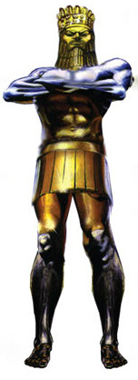
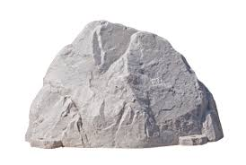
Видение Даниила
Даниил 2
Истукан – Даниил 2:32-35
  32 У этого истукана голова была из чистого золота, грудь его и руки его - из серебра, чрево его и бедра его медные,
  33 голени его железные, ноги его частью железные, частью глиняные.
  34 Ты видел его, доколе камень не оторвался от горы без содействия рук, ударил в истукана, в железные и глиняные ноги его, и разбил их.
  35 Тогда все вместе раздробилось: железо, глина, медь, серебро и золото сделались как прах на летних гумнах, и ветер унес их, и следа не осталось от них; а камень, разбивший истукана, сделался великою горою и наполнил всю землю.
Золотая голова
Вавилон
Стихи 32, 35-38
Грудь и руки серебряные
Мидо-Персия
Стихи 32, 39
Чрево и бедра медные
Греция
Стихи 32, 39
Разбивающий камень
1000-летнее царство Христа
Стихи 34-35, 44-45
Голени железные
Рим
Стихи 33, 40
Ноги из железа и глины
Восстановленный Вавилон
Стихи 33, 41-43

Slide 13
Ступни ног истукана
Даниил 2
У этого истукана голова была из чистого золота, грудь его и руки его - из серебра, чрево его и бедра его медные,
33 голени его железные, ноги его частью железные, частью глиняные.
.
42 И как персты ног были частью из железа, а частью из глины, так и царство будет частью крепкое, а частью хрупкое.
43 А что ты видел железо, смешанное с глиною горшечной , это значит, что они смешаются через семя человеческое , но не сольются одно с другим, как железо не смешивается с глиною.
Союз мировых держав будет хрупким, как глина, из-за человечества (Дан. 2:43). И несмотря на то, что многие сегодня хотят мира и единства во всем мире среди племен и народов , мир все же не наступит, каким бы он не казался реальным в начале великой скорби (1 Фес. 5:3). До самого второго пришествия Христа у людей и народов будут свои планы. И только в 1000-летнем царстве, с приходом Христа наступит мир (Ис. 9:7; Иез. 37:26). И даже во время правления Христа не всегда люди будут послушны Ему (ср. Зах. 14:16-19), а Он будет царствовать с жезлом железным (Отк. 12:5; 19:15). Даже в конце 1000-летнего царства многие дети, рожденные во время царствования Христа, не поверят в Него как в Спасителя. Но когда сатана будет выпущен из великой бездны, они восстанут против Иисуса, чтобы свергнуть Его – к своей собственной погибели (Отк. 20:1-3, 7-9).

Slide 14
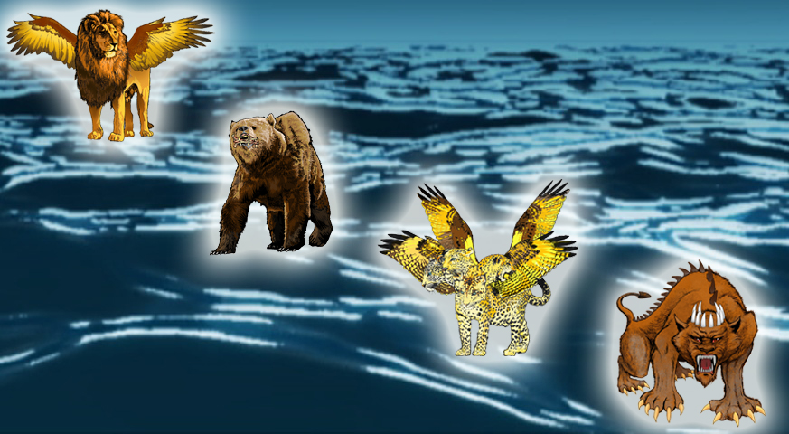
Видение Даниила
Четыре зверя – Даниил 7:2-8
Начав речь, Даниил сказал: видел я в ночном видении моем, и вот, четыре ветра небесных боролись на великом море.
и четыре больших зверя вышли из моря, непохожие один на другого.
Первый - как лев, но у него крылья орлиные; я смотрел, доколе не вырваны были у него крылья, и он поднят был от земли, и стал на ноги, как человек, и сердце человеческое дано ему.
И вот еще зверь, второй, похожий на медведя, стоял с одной стороны, и три клыка во рту у него, между зубами его; ему сказано так: "встань, ешь мяса много!
Затем видел я, вот еще зверь, как барс; на спине у него четыре птичьих крыла, и четыре головы были у зверя сего, и власть дана была ему.
После сего видел я в ночных видениях, и вот зверь четвертый, страшный и ужасный и весьма сильный; у него большие железные зубы; он пожирает и сокрушает, остатки же попирает ногами; он отличен был от всех прежних зверей, и десять рогов было у него.
Я смотрел на эти рога, и вот, вышел между ними еще небольшой рог, и три из прежних рогов с корнем исторгнуты были перед ним, и вот, в этом роге были глаза, как глаза человеческие, и уста, говорящие высокомерно.
Вавилон
ст. 4
Греция
ст. 6
Мидо-Персия
ст. 5
Восстановленный
Вавилон
Стихи 7-8, 19-25
Царство Христа одержит окончательную победу и не будет иметь конца!
Стихи 26-27

Slide 15
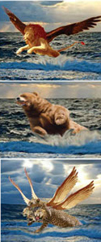

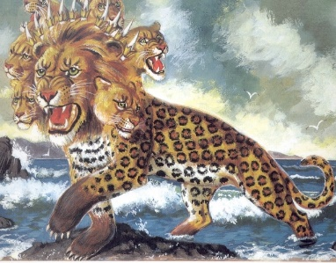
Сравнение 2, 7 и 8 глав Даниила
Даниил 7
Даниил 2
7:4
Золото
Вавилон
2:32, 35-38
Даниил 8 и 11
Мидо-Персия
2:32, 39
8:3, 20;
11:2-4
Серебро
7:5
7:6
8:5,21;
11:5-35
Медь
Греция
2:32, 39
Разбивающий камень
1000-летнее царство Христа
Дан. 2:44-45; 7:19, 27; 12:2-3
Железо
Рим
2:33, 40
Рим снова не упоминается в книге Даниила
Откровение: 13
Железо
+ глина
Восстановленный
Вавилон
2:33, 41-43
7:7-8, 19-26;
11:36-12:1
Отк. 13:1-3; ср. 12:3

Slide 16
Восхищение и мирный договор
Восхищение и воскресение
Церкви
Мирный договор
«И утвердит завет для многих одна седьмина, а в половине седьмины прекратится жертва и приношение, и на крыле [святилища] будет мерзость запустения, и окончательная предопределенная гибель постигнет опустошителя»
(Дан. 9:27)
Антихрист заключит с Израилем мирный договор на 7 лет, что, вероятно, произойдет сразу после восхищения Церкви (ср. 2 Фес. 2:1-3).
Восхищение перед великой скорбью
Отрывки о восхищении Церкви:
Ин. 14:3; 1 Кор. 15:50-53; Флп. 3:20; 1 Фес.4:13-18; 2 Фес. 2:1
Аргументы:
Его неизбежное возвращение
  Он придет скоро – Отк. 3:11; 22:7, 12, 20
  Мы с нетерпением ожидаем Его скорого возвращения – Рим. 8:19, 23, 25; Флп. 3:20-21; Тит. 2:13
Восхищение будет прежде наступления Дня Господнего – 1 Фес. 4:13 - 5:1 и след.
Для описания восхищения используются такие местоимения, как: «вы», «мы», тогда как для великой скорби используются местоимения: «они», «им» – 1 Фес. 4:13-5:3
Святой Дух («сдерживающий») уйдет с земли перед появлением антихриста, поэтому Церковь должна уйти с Духом Святым – 2 Фес. 2:6-8
Фессалоникийцы думали, что поскольку начались гонения, они пропустили восхищение – 2 Фес. 2:1-2, 5 (ср. 1 Фес. 4:13 - 5:1 и след.)
Церковь в Филадельфии будет сохранена от великой скорби – Отк. 3:10, 13
Церковь не упоминается в Отк. 4-18. О ней говорится только до великой скорби и после возвращения Христа.
В великой скорби делается акцент не на Церкви, а на Израиле и языческих народах – Дан. 9:24-27; Отк. 12; Мф. 24:22, 24, 31; 25:32; Отк. 6:15-17; 11:18; 16:19; 18:3, 23; 19:15
Мирный
договор

Slide 17
Восхищение: продолжение
Ветхозаветные прообразы восхищения до великой скорби
Праведник Ной и его семья были спасены от потопа, ковчег, возвышающийся над Божьим судом – Быт. 7:1-24
Праведный Лот и его семья были спасены от погибели, покинув Содом перед Божьим судом – Быт. 18:22-19:25
Восхищение и воскресение Церкви
Еще один аргумент в пользу восхищения Церкви до великой скорби
Для Невесты Христа уготована любовь Жениха, а не Его гнев – ср. Еф. 5:22-32
Церковь не будет испытывать Божий гнев
Божий гнев может быть выражен в судах. Его гнев изольется на неверующих:
    Во время смерти – Ин. 3:36; Рим. 1:18
    Во время великой скорби – Отк. 6:16-17
    Во время Суда у великого белого престола – Отк. 20:11-15; 11:18
  Однако Церковь не избрана для Божьего гнева (1 Фес. 1:10; 5:9-11; Отк. 6:16-17), будучи Невестой Его Сына. Лишь любовь Отца и Иисуса будет изливаться на возлюбленную Невесту Сына. Как написано в Еф. 5:25-27:
    «Мужья, любите своих жен, как и Христос возлюбил Церковь и предал Себя за нее, чтобы освятить ее, очистив банею водною посредством слова; чтобы представить ее Себе славною Церковью, не имеющею пятна, или порока, или чего-либо подобного, но дабы она была свята и непорочна».
Мирный
договор

Slide 18
Великая скорбь: основные события
Восхищение
и воскресение
Церкви
Судилище Христа на небе для Церкви
Мирный договор
Половина
3 ½ года | 3 ½ года

Slide 19
Судилище Христа на небе для Церкви
2 Коринфянам 5:10
  «Ибо всем нам должно явиться пред судилище Христово, чтобы каждому получить [соответственно тому], что он делал, живя в теле, доброе или худое»
Откровение 19:7–8
  «Возрадуемся и возвеселимся и воздадим Ему славу; ибо наступил брак Агнца, и жена Его приготовила себя. И дано было ей облечься в виссон чистый и светлый; виссон же есть праведность святых»
Римлянам 14:12
  «Итак каждый из нас за себя даст отчет Богу»
Скорее всего, этот суд будет происходить на небесах сразу после воскресения и восхищения Церкви. Невеста Христа во время второго пришествия будет облечена в белый виссон – что будет результатом суда над ней. На этом суде каждый верующий, живший в период Церкви даст отчет Христу за дела, которые он сделал, когда жил во плоти, начиная с момента своего обращения, до смерти или восхищения Церкви. Это будет суд не за грехи, но за дела, на котором будут вручаться награды (ср. 1 Кор. 3:10-15).
См. Мф. 24:45-47; 25:21-23; Деян. 10:42; 17:31; 1 Кор. 3:8, 10-17; Отк. 2:10
2 Тимофею 4:8
  «А теперь готовится мне венец правды, который даст мне Господь, праведный Судия, в день оный; и не только мне, но и всем, возлюбившим явление Его»
Луки 14:14
  «И блажен будешь, что они не могут воздать тебе, ибо воздастся тебе в воскресение праведных»

Slide 20
Великая скорбь: основные события
Восхищение
и воскресение
Церкви
Судилище Христа на небе для Церкви
Возвращение
Христа
Мирный договор
Половина
1 и 2 горе
Трубы 5 и 6
Суд чаш 1-7
| Суд труб 1-4
Суд 7-й трубы (3-е горе ) – великая скорбь
Суд печатей 1-6 |
Суд 7-й печати
3 ½ года | 3 ½ года

Slide 21
СУД печатей, труб и чаш: обзор
Восхищение
и воскресение
Церкви
Начиная
с этого момента тяжесть судов увеличивается. Поэтому они называются
«Три ГОРЯ»
Отк. 12-13
Половина
Мирный
договор
5-я и 6-я трубы соответствуют 1 и 2 ГОРЮ (Отк. 9:12; 11:14)
Великая скорбь (Мф. 24:21)
Суд чаш 1 – 7 (3-е ГОРЕ) (Отк. 11:14; 16:1-21)
Суд труб 1 – 6 (Отк. 8:1-9:19)
Суд 7-й трубы (3-е ГОРЕ) (Отк. 11:15-17)
Суд печатей 1 – 6 (Отк. 6)
Суд 7-й печати (Отк. 8:1-2,5-6; 11:15-17)
3 ½ года | 3 ½ года

Slide 22
Суды 7-й печати и 7-й трубы
Суд 7-й печати
Откровение 8:1–2, 5-6
  1 И когда Он снял седьмую печать, сделалось безмолвие на небе, как бы на полчаса.
  2 И я видел семь Ангелов, которые стояли пред Богом; и дано им семь труб.
  5 И взял Ангел кадильницу, и наполнил ее огнем с жертвенника, и поверг на землю: и произошли голоса и громы, и молнии и землетрясение.
  6 И семь Ангелов, имеющие семь труб, приготовились трубить.
Суд 7-й трубы (3-е ГОРЕ)
Откровение 11:14–17
  14 Второе горе прошло; вот, идет скоро третье горе.
  15 И седьмой Ангел вострубил, и раздались на небе громкие голоса, говорящие: царство мира соделалось [царством] Господа нашего и Христа Его, и будет царствовать во веки веков
  16 И двадцать четыре старца, сидящие пред Богом на престолах своих, пали на лица свои и поклонились Богу,
  17 говоря: благодарим Тебя, Господи Боже Вседержитель, Который есть и был и грядешь, что Ты приял силу Твою великую и воцарился.
Суд 7-й печати охватывает суды 7-ми труб.
Суд 7-й трубы, который произойдет в середине периода великой скорби, дает нам представление о Христе, начинающем царствовать на земле в конце великой скорби. Поэтому он занимает всю вторую половину периода великой скорби. Это также 3-е ГОРЕ, которое включает 7 самых суровых судов – судов чаш.

Slide 23
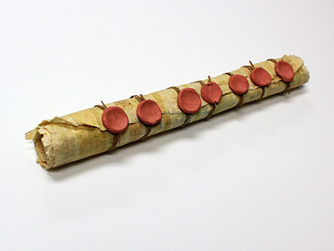
Суды печатей
(известные виды судов)
1-я Явление антихриста – Отк. 6:2; ср. Мф. 24:4-5
2-я Начало войн – Отк. 6:3-4; ср. Мф. 24:6-7a-б
3-я Голод – Отк. 6:4-5; ср. Мф. 24:7в
4-я Смерть одной четвертой части населения земли – Отк. 6:7-8; ср. Мф. 24:7в
5-я Многие уверовавшие в Иисуса после восхищения будут замучены за свою веру – Отк. 6:9-11; ср. Мф.24:9-10
6-я Произойдет великое землетрясение, которое сдвинет горы и острова с их мест, тогда как метеориты будут падать на землю, солнце померкнет и цвет луны обратится в кровь. – Отк. 6:12-13; ср. Мф. 24:7г-8
7-я Суды 7-й трубы – Отк. 8:1-2, 5-6
Ко времени суда 6-й печати жители земли узнают, что это суды от Бога и что пришло время Его гнева (Отк. 6:15-17). Однако, они все еще могут покаяться.

Slide 24
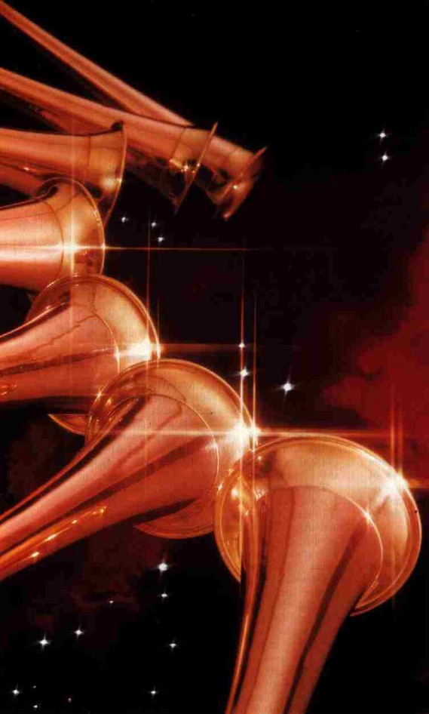
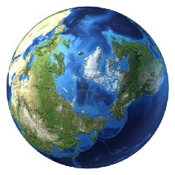
Суд труб
(ограничение действия судов: 1/3 земли)
1-я Град и огонь, смешанные с кровью падут на землю. Третья часть земли, деревьев и травы сгорит – Отк. 8:7
2-я Третья часть моря превратится в кровь, третья часть морских животных погибнет и третья часть кораблей будет уничтожена – Отк. 8:8-9
3-я Полынь: третья часть воды станет горькой – Отк. 8:10-11
4-я Третья часть солнца, луны и звезд потускнеет – Отк. 8:12
5-я ПЕРВОЕ ГОРЕ: демоны выпущены из бездны, чтобы мучать людей земли 5 месяцев – Отк. 9:1-12
6-я ВТОРОЕ ГОРЕ: 200-миллионное войско со стороны реки Евфрат (вероятно исламские страны) истребит третью часть населения – Отк. 9:13-19
7-я ТРЕТЬЕ ГОРЕ: суды 7-ми чаш – Отк. 11:15-17
Суды ужесточаются, Бог же снова являет Свою милость, поражая только треть часть человечества. Зная, что эти суды от Бога, неверующие все еще могут покаяться.

Slide 25
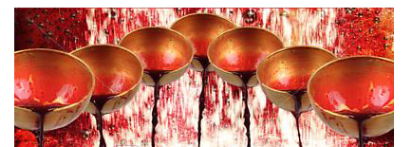

Суды чаш
(повсеместные суды)
1-я Все, кто имеет начертание зверя, получат отвратительные и гнойные раны, однако верующие будут избавлены от этого суда (ср. Исх. 9:9-11) – Отк. 16:2
2-я Все моря превратятся в кровь, а все живое в них умрет – Отк. 16:3
3-я Вся питьевая вода (реки и источники) превратятся в кровь – Отк. 16:4-7
4-я Людей всей земле будет палить зной – Отк. 16:8-9
5-я Вся земля сделается мрачной и те, кто поклоняется антихристу, будут мучиться от страданий – Отк. 16:10-11
6-я Все цари земли соберутся для Армагеддонской битвы – Отк. 16:12-16
7-я Все города народов падут, все острова и горы будут уничтожены и Иерусалим разделится на три части по причине сильного землетрясения; будет гром и молния и на людей будет падать град весом в 50 кг – Отк. 16:17-21
К тому времени, как начнутся эти суды во второй половине великой скорби, людей будут заставлять принимать начертание зверя, сознательно восставая против Бога (ср. Отк. 6:15-17; 16:9, 11). Именно поэтому суды будут такими суровыми. Все неверующие в это время будут поклоняться антихристу (Отк. 13:8) и поэтому примут начертание зверя, таким образом решая свою судьбу и лишаясь возможности получить спасение (Отк. 14:9-10). Поэтому Бог повелит ангелу провозглашать людям земли евангелие осуждения (Отк.14:6-7, ср.8-20). В это время люди будут следовать либо за Христом, либо за антихристом , кроме иудеев, которые будут защищены.

Slide 26
ИНТЕРЛЮДИЯ: понимание Матфея 24 (Хронология)
(Стихи: 1-15)
Введение
Иисус говорит Своим ученикам о разрушении храма в 70 г. от Р.Х. – ст. 1-2
Ученики Иисуса хотели понять сказанное о храме, Его приходе и конце века – ст. 3
Иисус рассказал им о конце века и о Своем приходе – ст.4-31
ПРИМЕЧАНИЕ: Матфей не записал слова Иисуса о разрушении храма, но это записал Лука (Лук. 21:20-24).
Иисус описывает первую половину великой скорби – стихи 4-14
Некоторые понимают стихи 4-14 как время, в которое мы живем сейчас – предвестник великой скорби. Такое понимание неправильно, так как эти стихи описывают первую половину великой скорби (Мф. 24:8; 1 Фес. 5:3), хотя много похожего происходит и в наши дни. Это потому что суды печатей, описанные Иисусом – более распространенные и знакомые суды, которые происходят сегодня.
Суд первой печати (лжехристы) – ст. 4-5 (ср. Отк. 6:2, Мк. 13:6; Лк. 21:8)
Суд второй печати (война) – ст. 6-7a-б (Отк. 6:3-4, Мк. 13:7; Лк. 21:9-10)
Суд третьей печати (голод) – ст. 7c (Отк. 6:4-4, Мк. 13:8; Лк. 21:11)
Суд четвертой печати (смерть) – ст. 7в (ср. Отк. 6:7-8, Лк. 21:11)
Суд пятой печати (мученики) – ст. 9-10 (ср. Отк. 6:9-11, Мк. 13:12; Лук. 21:12)
Суд шестой печати (землетрясение) – ст. 7г-8 (Отк. 6:12a, Мк. 13:8; Лук. 21:11)
Другие события первой половины великой скорби
Восстанет множество лжепророков – ст. 11
Умножится беззаконие – ст. 12
Претерпевший до конца, спасется – ст. 13
Евангелие будет проповедано по всей земле – Отк. 14 (Отк. 7:9, 14, Мк. 13:10)

Slide 27
ИНТЕРЛЮДИЯ: понимание Матфея 24 (Хронология)
(Cтихи: 16-31)
Иисус описывает вторую половину великой скорби – ст. 15-31
Запустение храма и его последствие – ст. 15-22 (Дан. 9:27; Отк. 13:11-18)
Появится много лжехристов – ст. 23-26
Его второе пришествие – ст. 27-28
События, связанные с Его приходом – ст. 29-31
  События вселенского масштаба – ст. 29 (ср. Ис. 13:9-13; Мк. 13:24-25; Лук. 21:25-26)
  Сын Человеческий придет с неба – ст. 30 (Зах. 14:3-4; Отк. 19:11-19)
  Израиль («избранные») будет собран – ст. 31 (Ис. 66:18-20)
Параллели между Мф. 24 и Откровением
СОБЫТИЕ МАТФЕЯ 24 ОТКРОВЕНИЕ
Первая печать (лжехристы) 4-5 6:2
Вторая печать (война) 6-7a-b 6:3-4
Третья печать (голод) 7c 6:5-6
Четвертая печать (смерть) 7c 6:7-8
Пятая печать (мученики) 9-10 6:9-11
Шестая печать (землетрясение) 7d-8 6:12a
Евангелие проповедано по всей земле
(многие спасены) 14 7:9, 13-14
Запустение храма 15-22 13:11-18
Второе пришествие Христа 30 19:11-19
Таким образом, Матфея 24:4-31 представляет собой краткий обзор периода великой скорби.

Slide 28
ИНТЕРЛЮДИЯ: понимание притчей в Ев. от Матфея – акцент на Израиле (24:32-25:30)
Эти притчи, несмотря на то, что они относятся ко всем верующим, в особенности касаются тех, кто будет жить во время великой скорби, поскольку в первой притче Иисус сказал: «Когда вы увидите все сие, знайте, что близко, при дверях» (Мф. 24:33). Те, кто увидят все это, их «род не пройдет, пока все сие не сбудется» (Мф. 24:34).
Притча о смоковнице – 24:32-44 (Мк. 13:28-32; Лк. 21:29-33)
Время второго пришествия Христа близко и оно связано с судом:
  Признайте, что время близко – ст. 32-35
  Только Отец знает, когда это произойдет – ст. 36
  Его второе пришествие будет, как во времена Ноя, когда люди были осуждены – ст. 37-44 (ср. Мф. 13:24-30, 36-43; 47-50)
Притча о рабах – 24:45-51 (ср. Мк. 13:33-37)
Блаженны ожидающие и приготовившиеся ко второму пришествию Христа.
Верный раб, ожидающий пришествия Христа будет блажен – ст. 45-47
Злой раб будет наказан – ст. 48-51
Притча о 10 девах – 25:1-13
Люди должны быть готовы через познание Иисуса (ст. 12), чтобы когда Он вернется на землю со своей Невестой и войдет в Свое Царство (ст. 1), они могли войти и участвовать в брачной вечере Агнца (ср. Отк. 19:7-9).
Пять неразумных дев не были готовы – ст. 1-9
Пять мудрых дев были готовы и вошли на брачный пир – ст. 10
Каждый должен быть готов – ст. 11-13
Притча о талантах – 25:14-30
Люди должны верно служить Иисусу в Его отсутствие, потому что однажды они должны будут дать отчет.
Перед отправлением в дальнюю поездку господин дал задание трем рабам – ст. 4-15
Во время отсутствия своего господина два раба были верны ему, а один нет – ст. 16-18
По возвращении господина два раба были награждены, а один нет – ст. 19-30

Slide 29
ИНТЕРЛЮДИЯ: 2 Фессалоникийцам 2 глава
Стихи 1-12
КОММЕНТАРИЙ
1: Восхищение
2: Думали, что пропустили восхищение
3-4: Отступление Израиля (мирный договор)
и явление антихриста (Дан. 9:27)
6-10: Святой Дух сдерживает до момента восхищения, затем откроется антихрист
11-12: Бог пошлет миру действие заблуждения чтобы осудить мир
1 Молим вас, братия, о пришествии Господа нашего Иисуса Христа и нашем собрании к Нему,
2 не спешить колебаться умом и смущаться ни от духа, ни от слова, ни от послания, как бы нами посланного, будто уже наступает день Христов.
3 Да не обольстит вас никто никак: [ибо день тот не] [придет], доколе не придет прежде отступление и не откроется человек греха, сын погибели,
4 противящийся и превозносящийся выше всего, называемого Богом или святынею, так что в храме Божием сядет он, как Бог, выдавая себя за Бога.
5 Не помните ли, что я, еще находясь у вас, говорил вам это?
6 И ныне вы знаете, что не допускает открыться ему в свое время.
7 Ибо тайна беззакония уже в действии, только [не совершится] до тех пор, пока не будет взят от среды удерживающий теперь.
8 И тогда откроется беззаконник, которого Господь Иисус убьет духом уст Своих и истребит явлением пришествия Своего;
9 того, которого пришествие, по действию сатаны, будет со всякою силою и знамениями и чудесами ложными,
10 и со всяким неправедным обольщением погибающих за то, что они не приняли любви истины для своего спасения.
11 И за сие пошлет им Бог действие заблуждения, так что они будут верить лжи,
12 да будут осуждены все, не веровавшие истине, но возлюбившие неправду.

Slide 30
Великая скорбь: основные события
Восхищение
и воскресение
Церкви
Судилище Христа на небе для Церкви
Мирный договор
Половина
Служение, смерть и воскресение 2-х Божьих пророков
1 и 2 горе
Трубы 5 и 6
Суд чаш 1-7
| Суд труб 1-4
Суд 7-й трубы (3-е горе ) – великая скорбь
Суд печатей 1-6 |
Суд 7-й печати
3 ½ года | 3 ½ года

Slide 31
1-я ПОЛОВИНА: явление, служение, смерть и воскресение двух Божьих пророков – Отк. 11 (ср. Отк. 11:14)
3 И дам двум свидетелям Моим, и они будут пророчествовать тысячу двести шестьдесят дней, будучи облечены во вретище.. (ПРИМЕЧАНИЕ: 3,5 года)
4 Это суть две маслины и два светильника, стоящие пред Богом земли. (ПРИМЕЧАНИЕ: Это будет два помазанника, которые ярко светят.)
5 И если кто захочет их обидеть, то огонь выйдет из уст их и пожрет врагов их; если кто захочет их обидеть, тому надлежит быть убиту.
6 Они имеют власть затворить небо, чтобы не шел дождь на землю во дни пророчествования их, и имеют власть над водами, превращать их в кровь, и поражать землю всякою язвою, когда только захотят.
7 И когда кончат они свидетельство свое, зверь, выходящий из бездны, сразится с ними, и победит их, и убьет их.
8 и трупы их оставит на улице великого города, который духовно называется Содом и Египет, где и Господь наш распят.
9 И [многие] из народов и колен, и языков и племен будут смотреть на трупы их три дня с половиною, и не позволят положить трупы их во гробы. (ПРИМЕЧАНИЕ: Их смерть будут смотреть люди всей земли посредством СМИ. Это не Моисей и Илия. Эти люди будут иметь человеческие тела, которые умрут)
10 И живущие на земле будут радоваться сему и веселиться, и пошлют дары друг другу, потому что два пророка сии мучили живущих на земле.
11 Но после трех дней с половиною вошел в них дух жизни от Бога, и они оба стали на ноги свои; и великий страх напал на тех, которые смотрели на них.
12 И услышали они с неба громкий голос, говоривший им: взойдите сюда. И они взошли на небо на облаке; и смотрели на них враги их. (ПРИМЕЧАНИЕ: Когда они воскреснут и взойдут на небо, они получат воскресшие тела.)
13 И в тот же час произошло великое землетрясение, и десятая часть города пала, и погибло при землетрясении семь тысяч имен человеческих; и прочие объяты были страхом и воздали славу Богу небесному.
14 Второе горе прошло; вот, идет скоро третье горе (ПРИМЕЧАНИЕ: Эти два свидетеля умрут во время первой половины Великой скорби, ко времени 6-й трубы, то есть Второе Горе.)

Slide 32
Великая скорбь: основные события
Восхищение
и воскресение
Церкви
Судилище Христа на небе для Церкви
Мирный договор
Половина
Многие уверуют во Христа и будут замучены
Служение, смерть и воскресение 2-х Божьих пророков
1 и 2 горе
Трубы 5 и 6
Суд чаш 1-7
| Суд труб 1-4
Суд 7-й трубы (3-е горе ) – великая скорбь
Суд печатей 1-6 |
Суд 7-й печати
3 ½ года | 3 ½ года

Slide 33
1-я ПОЛОВИНА: многие уверуют и будут замучены
Откровение 7:9-17 (ср. Мф. 24:14)
Матфея 24:14
И проповедано будет сие Евангелие Царствия по всей вселенной, во свидетельство всем народам; и тогда придет конец
Откровение 7:9, 13-14
После сего взглянул я, и вот, великое множество людей, которого никто не мог перечесть, из всех племен и колен, и народов и языков, стояло пред престолом и пред Агнцем в белых одеждах и с пальмовыми ветвями в руках своих
13 И, начав речь, один из старцев спросил меня: сии облеченные в белые одежды кто, и откуда пришли?
14 Я сказал ему: ты знаешь, господин. И он сказал мне: это те, которые пришли от великой скорби; они омыли одежды свои и убелили одежды свои Кровию Агнца.
Откровение 6:9–11
9 И когда Он снял пятую печать, я увидел под жертвенником души убиенных за слово Божие и за свидетельство, которое они имели;
10 И возопили они громким голосом, говоря: доколе, Владыка Святый и Истинный, не судишь и не мстишь живущим на земле за кровь нашу?
11 И даны были каждому из них одежды белые, и сказано им, чтобы они успокоились еще на малое время, пока и сотрудники их и братья их, которые будут убиты, как и они, дополнят число.
Даже во время великой скорби будет проповедоваться Евангелие и Бог по Своей великой милости спасет многих, которые будут замучены за свою веру.

Slide 34
Великая скорбь: основные события
Восхищение
и воскресение
Церкви
Судилище Христа на небе для Церкви
Мирный договор
Половина
144 000 евреев
Многие уверуют во Христа и будут замучены
Служение, смерть и воскресение 2-х Божьих пророков
1 и 2 горе
Трубы 5 и 6
Суд чаш 1-7
| Суд труб 1-4
Суд 7-й трубы (3-е горе ) – великая скорбь
Суд печатей 1-6 |
Суд 7-й печати
3 ½ года | 3 ½ года

Slide 35
1-я ПОЛОВИНА: 144 000 евреев
Откровение 7:1-8
12 000 запечатлены из следующих колен сынов Израилевых:
    Иуда
    Рувим
    Гад
    Асир
    Неффалим
    Манассия
    Симеон
    Левий
    Иссахар
    Завулон
    Иосиф
    Вениамин
Их характер – Откровение 14:4–5
  4 Это те, которые не осквернились с женами, ибо они девственники; это те, которые следуют за Агнцем, куда бы Он ни пошел. Они искуплены из людей, как первенцу Богу и Агнцу.
  5 и в устах их нет лукавства; они непорочны пред престолом Божиим.
Их роль
Писание ничего не говорит об этом. Некоторые считают, что они избраны, чтобы идти и распространять Евангелие, и поэтому они будут замучены. (ср. Отк. 17:6). В середине великой скорби, после того, как Бог сохранит Израиль от сатаны, сатана начнет преследовать 144 000 (Отк. 12:17) и умертвит их (Отк. 14:1-5). Возможно они будут убиты из-за того, что остались морально чистыми, и за свидетельство об Иисусе.
ПРИМЕЧАНИЕ: Ефрем и Дан не указаны в списке. Вместо них – Левий и Иосиф. Левий никогда не причислялся к 12 коленам, так как Левий – колено священников. (Числ. 1:47-54). Иосиф, являясь отцом Ефрема и Манассии, возможно, включен вместо Ефрема. Однако, Ефрем и Дан оба получат удел в тысячелетнем Царстве (Иез. 48:2,6).

Slide 36
Великая скорбь: основные события
Восхищение
и воскресение
Церкви
Судилище Христа на небе для Церкви
Мирный договор
Половина
Попытка вторжения Гога
в Израиль
144 000 евреев
Многие уверуют во Христа и будут замучены
Служение, смерть и воскресение 2-х Божьих пророков
1 и 2 горе
Трубы 5 и 6
Суд чаш 1-7
| Суд труб 1-4
Суд 7-й трубы (3-е горе ) – великая скорбь
Суд печатей 1-6 |
Суд 7-й печати
3 ½ года | 3 ½ года

Slide 37
1-я ПОЛОВИНА: попытка вторжения Гога/Магога в Израиль
(Иезекииль 38-39)
Когда произойдет это вторжение?
  Израиль будет жить в мире на своей земле (38:10-16; 39:1-2). Из четырех землетрясений, упомянутых в Откровении (6:12; 8:5; 11:13; 16:18), лишь одно из них произойдет в Израиле, и только одно произойдет в первую половину великой скорби. Это землетрясение произойдет после смерти и воскресения двух пророков непосредственно перед тем, как прозвучит 7-я труба (Отк. 11:13). Однако это может быть совершенно отдельное событие, не упомянутое в книге Откровения.
Откуда мы знаем, что это не та же битва, которая упомянута в Отк. 20:7-10?
После того, как Бог уничтожит эту коалицию (39:3-8), Израиль будет сжигать оружие своих врагов на протяжение 7 лет (39:9-10); и 7 месяцев будут хоронить их тела в Израиле (39:11-16). После битвы Гога/Магога в книге Откровения, миру придет конец, сатана будет осужден, и наступит Суд у великого белого престола (Отк. 20:11). Поэтому это не может быть одно и то же событие.
Какие страны входят в коалицию, которая нападет на Израиль?
Гог был «князем Роша», что значит «глава» или «главный князь» (38:2; 39:1). Он управлял землями Магога, Мешеха и Фувала, (38:2). Эти земли были названы в честь троих из семи братьев (Быт. 10:2).
Магог, Мешех и Фувал (38:2), Гомер (четвертый брат) и дом Фогарма (Фогарма – сын Гомера, 38:6) – современная Турция
Персия (38:5) – современный Иран
Эфиопия (38:5) – современный Судан, северная Эфиопия и южный Египет
Ливия (38:5) – современная Ливия
Таким образом, коалиция будет представлять собой альянс, возглавляемый исламскими странами, включая Турцию, Иран, Судан и Ливию, которые Бог уничтожит сверхъестественным образом.

Slide 38
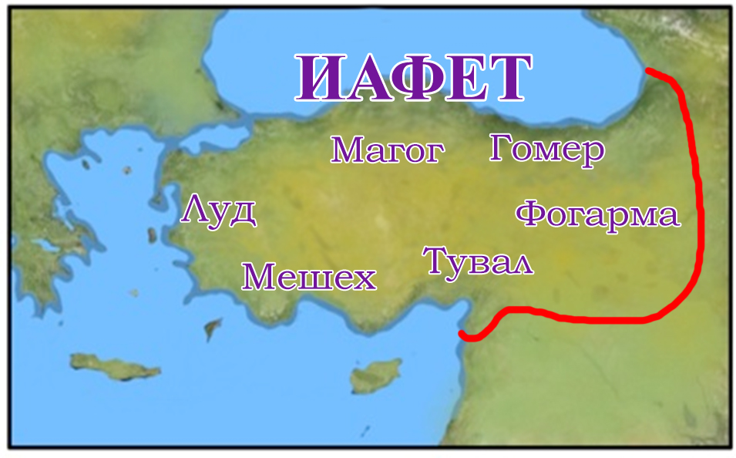
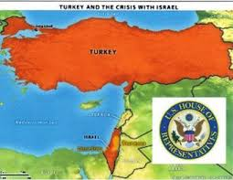
1-я ПОЛОВИНА: попытка вторжения Гога/Магога в Израиль
(Иезекииль 38-39)
Турция
Turkey is to Israel’s far north
Турция находится далеко
на север
от Израиля
Эти народности и места их расположения были известны Иудеям в то время,
когда было произнесено это пророчество.
Ср. с Новым библейским атласом Института Муди

Slide 39
Великая скорбь: основные события
Восхищение
и воскресение
Церкви
Судилище Христа на небе для Церкви
Сатана
сброшен с неба
Храм осквернен
Начертание зверя
Мирный договор
Последнее восстание антихриста и лжепророка
Половина
Попытка вторжения Гога
в Израиль
144 000 евреев
Многие уверуют во Христа и будут замучены
Бог хранит Израильский народ
Служение, смерть и воскресение 2-х Божьих пророков
Сатана на земле в сильной ярости («Горе»)
1 и 2 горе
Трубы 5 и 6
Суд чаш 1-7
| Суд труб 1-4
Суд 7-й трубы (3-е горе ) – великая скорбь
Суд печатей 1-6 |
Суд 7-й печати
3 ½ года | 3 ½ года

Slide 40
Середина великой скорби
Откровение 12-13
Сатана сброшен с неба и больше не имеет туда доступа – 12:7-12; ср. Иов. 1:6-7; 2:1-2; Зах. 3:1-2
На земле сатана вызывает гнев Божий, зная, что у него остается мало времени (следующее ГОРЕ) – 12:12
Сатана пытается преследовать Израиль и начинает уничтожение 144 000 евреев – 12:13, 15, 17; ср. 14:1-5
Когда сатана попытается уничтожить евреев, живущих в Израиле, Бог защитит их, скрыв в пустыне – 12:6, 13-16
Антихрист убит и воскресает – 13:3, 14
Антихрист приходит к полной власти – 13:1-2; ср. 2 Фес. 2:7-8
Бог пошлет действие заблуждения людям земли, чтобы они верили лжи, для осуждения – 13:3-4; 2 Фес. 2:11-12
Мир следует за антихристом – 13:4-6, 8
Антихристу дана власть мстить последователям Иисуса и победить их – 13:7
Восстают лжепророки, чтобы вводить людей земли в заблуждение – 13:11-15; 2 Фес. 2:9-10
Антихрист выдает себя за Бога в иудейском храме – 13:8; 2 Фес. 2:4
Лжепророк оскверняет храм статуей антихриста, которую оживотворяет и наделяет способностью говорить, чтобы все поклонялись ему – 13:14–15; ср. Дан. 9:27; 12:11; Мф. 24:15-16; Мк. 13:14; 2 Фес. 2:4
Лжепророк убивает всех, кто не поклоняется изображению антихриста – 13:15; ср. 13:7
Лжепророк заставляет всех людей сделать начертание зверя, а те, кто откажутся, не смогут ни покупать, ни продавать – 13:16-18
ПРИМЕЧАНИЕ: После этого момента на земле будет три группы людей: 1) те, кто имеют начертание, 2) те, которые откажутся от начертания, и 3) евреи, которые уверовали или не уверовали в Иисуса (ср. Иез. 20:33-38), но не имеют начертания зверя. Это евреи, которые будут либо скрыты Христом в пустыне (Отк. 12:13-14), рассеяны среди народов, находящихся под попечением, и/или окажутся под защитой христиан (Матф. 25:35-40), либо все еще живущие в Иерусалиме (Зах. 14:1-4,14).

Slide 41
2-я ПОЛОВИНА: антихрист имеет полную власть Откровение 13:1-8
Он описывается как:
Зверь, выходящий из моря (он будет язычником, так как Отк. 17:15 определяет «воды» как людей мира)
Имеющий 10 рогов, и на его рогах 10 диадем (10 царей без царства, 17:12)
Имеющий 7 голов, и на своей голове имена богохульные (Это семь царей, которые жили и умерли, 17:10)
Подобный барсу (Греция, Дан. 7:6); ноги, как у медведя (Мидо-Персия, Дан. 7:5); его уста как у льва (Вавилон, Дан. 7:4)
Тот которому дракон, дает свою власть, престол и великую силу
Тот, у которого одна голова была смертельно ранена и затем эта рана была исцелена
Тот, кому удивляется все земля и за которым следует
Тот, кто из-за которого вся земля поклоняется дракону, потому что дракон даст свою власть зверю
Тот, которому весь мир будет поклоняться, говоря: «Кто подобен зверю и может сразиться с ним?»
Тот, кому даны уста, говорящие гордо и богохульно (Дан. 7:8, 11)
Тот, кому дана власть действовать 42 месяца
Тот, который откроет свои уста, чтобы хулить Бога (Дан. 11:36), Его скинию и Его жилище (живущих на небесах, в которых Он обитает, Еф. 2:21-22)
Тот, кому будет дано вести войну со святыми и победить их
Тот, кому будет дана власть над всяким коленом, народом и языком
Тот, кому будут поклоняться живущие на земле, все, кто не записан в книге жизни Агнца закланного со времен основания мира

Slide 42
2-я ПОЛОВИНА: Бог защищает Израиль
Откровение 12:13-17
13 Когда же дракон увидел, что низвержен на землю, начал преследовать жену, которая родила младенца мужеского пола.
14 И даны были жене два крыла большого орла, чтобы она летела в пустыню в свое место от лица змия и там питалась в продолжение времени, времен и полвремени.
15 И пустил змий из пасти своей вслед жены воду как реку, дабы увлечь ее рекою.
16 Но земля помогла жене, и разверзла земля уста свои, и поглотила реку, которую пустил дракон из пасти своей.
17 И рассвирепел дракон на жену, и пошел, чтобы вступить в брань с прочими от семени ее, сохраняющими заповеди Божии и имеющими свидетельство Иисуса Христа.
После того, как сатана будет сброшен на землю, он попытается уничтожить Израиль, вероятно посылая войска против него («вода» может символизировать народы в Библии, Отк. 17:15; Ис. 8:7-8; Иер. 51:55c-56a; Дан. 7:2-3). Это произойдет сразу же после осквернения храма, как написано в Мф. 24:15–20:
  «Итак, когда увидите мерзость запустения, реченную через пророка Даниила, стоящую на святом месте, - читающий да разумеет, - тогда находящиеся в Иудее да бегут в горы; кто на кровле, тот да не сходит взять что-нибудь из дома своего; и кто на поле, тот да не обращается назад взять одежды свои. Горе же беременным и питающим сосцами в те дни! Молитесь, чтобы не случилось бегство ваше зимою или в субботу».
Бог спасет Израиль, сразу же скрыв его в пустыне, где они будут под охраной Бога во время второй половины великой скорби. Бог также уничтожит войска, которые будут преследовать Израиль.

Slide 43
Великая скорбь: основные события
Восхищение
и воскресение
Церкви
Судилище Христа на небе для Церкви
Сатана
сброшен с неба
Храм осквернен
Начертание зверя
Мирный договор
Последнее восстание антихриста и лжепророка
Половина
Попытка вторжения Гога
в Израиль
Многие верующие замучены
144 000 евреев
Умерщвлены
144 000 евреев
Многие уверуют во Христа и будут замучены
Бог хранит Израильский народ
Служение, смерть и воскресение 2-х Божьих пророков
Сатана на земле в сильной ярости («Горе»)
1 и 2 горе
Трубы 5 и 6
Суд чаш 1-7
| Суд труб 1-4
Суд 7-й трубы (3-е горе ) – великая скорбь
Суд печатей 1-6 |
Суд 7-й печати
3 ½ года | 3 ½ года

Slide 44
2-я ПОЛОВИНА: 144 000 евреев замучены
Откровение 14:1-5
Откровение 12:17
И рассвирепел дракон на жену, и пошел, чтобы вступить в брань с прочими от семени ее, сохраняющими заповеди Божии и имеющими свидетельство Иисуса Христа.
Откровение 14:1–5
1 И взглянул я, и вот, Агнец стоит на горе Сионе, и с Ним сто сорок четыре тысячи, у которых имя Отца Его написано на челах.
2 И услышал я голос с неба, как шум от множества вод и как звук сильного грома; и услышал голос как бы гуслистов, играющих на гуслях своих.
3 Они поют как бы новую песнь пред престолом и пред четырьмя животными и старцами; и никто не мог научиться сей песни, кроме сих ста сорока четырех тысяч, искупленных от земли.
4 Это те, которые не осквернились с женами, ибо они девственники; это те, которые следуют за Агнцем, куда бы Он ни пошел. Они искуплены из людей, как первенцу Богу и Агнцу,
5 И в устах их нет лукавства; они непорочны пред престолом Божиим.
Вскоре после того как сатана будет сброшен на землю, он убьет 144 000 евреев. Мы видим, что они находятся перед небесным престолом, перед четырьмя животными и старцами как «искупленные от земли», «первенцы Богу и Агнцу». Другими словами это первенцы из народа Израильского, которые отдали свою жизнь Агнцу и за Него во время великой скорби. Многие будут замучены в этот период (Отк. 13:7, 15).

Slide 45
Великая скорбь: основные события
Восхищение
и воскресение
Церкви
Судилище Христа на небе для Церкви
Сатана
сброшен с неба
Храм осквернен
Начертание зверя
Мирный договор
Последнее восстание антихриста и лжепророка
Половина
Гибель
религиозного
Вавилона
Попытка вторжения Гога
в Израиль
Многие верующие замучены
144 000 евреев
умерщвлены
144 000 евреев
Многие уверуют во Христа и будут замучены
Бог хранит Израильский народ
Служение, смерть и воскресение 2-х Божьих пророков
Сатана на земле в сильной ярости («Горе»)
1 и 2 горе
Трубы 5 и 6
Суд чаш 1-7
| Суд труб 1-4
Суд 7-й трубы (3-е горе ) – великая скорбь
Суд печатей 1-6 |
Суд 7-й печати
3 ½ года | 3 ½ года

Slide 46
2-я ПОЛОВИНА: Вавилон из Отк.17
Религиозный Вавилон – одна мировая религия
1 И пришел один из семи Ангелов, имеющих семь чаш, и, говоря со мною, сказал мне: подойди, я покажу тебе суд над великою блудницею, сидящею на водах многих…
4 И жена облечена была в порфиру и багряницу, украшена золотом, драгоценными камнями и жемчугом, и держала золотую чашу в руке своей, наполненную мерзостями и нечистотою блудодейства ее,
5 и на челе ее написано имя: «тайна, Вавилон великий, МАТЬ БЛУДНИЦАМ и мерзостям земным»
6 Я видел, что жена упоена была кровью святых и кровью свидетелей Иисусовых, и видя ее, дивился удивлением великим.
7 И сказал мне Ангел: что ты дивишься? я скажу тебе тайну жены сей и зверя, носящего ее, имеющего семь голов и десять рогов.
Слово «блудница» используется в Библии 95 раз, и в 2/3 случаев относится к духовному идолопоклонству, а в 1/3 – к физическому и половому прелюбодеянию. В контексте Откровения 17 говорится о духовном прелюбодеянии и мерзости, поэтому суд, о котором здесь говорится, направлен на религиозный аспект Вавилона – единая всемирная религия антихриста, которую он будет насаждать и поддерживать («носящего», ст. 7).
Великая блудница – источник всех, кто творил мерзкие и гнусные дела на земле. Ее имя в 5 стихе выражает то, что единая мировая религия является кульминацией, а так же источником всякой лжерелигии, начиная с Вавилонской башни (Быт. 11); таки образом, Вавилон является матерью духовного блудодеяния. Именно тогда Нимрод, основатель Вавилона, женился на женщине по имени Семирамида, которая и создала тайную вавилонскую религию. Она утверждала, что пережила непорочное зачатие и что ее сын, который был позже убит, воскрес. Она была известна как богиня неба (Иер. 7:18; 44:17). Именно эта религия, будучи совокупностью мирового зла, нечестия и ненависти по отношению к Богу – является полной противоположностью Ему и выступает против Него.

Slide 47
2-я ПОЛОВИНА: цель религиозного Вавилона
Откровение 17
  1 И пришел один из семи Ангелов, имеющих семь чаш, и, говоря со мною, сказал мне: подойди, я покажу тебе суд над великою блудницею, сидящею на водах многих,
  2 с нею блудодействовали цари земные, и вином ее блудодеяния упивались живущие на земле.
  7 И сказал мне Ангел: что ты дивишься? я скажу тебе тайну жены сей и зверя, носящего ее, имеющего семь голов и десять рогов.
Блудницу будет поддерживать антихрист и в конечном счете – сатана (ср. Отк. 12:3). Она – единая мировая религия (ср. Отк. 17:15) – объединит мировых правителей и неверующих. Это будет осуществлено лжепророком, который заставит людей всего мира поклоняться антихристу и его живому образу в Иерусалимском храме (Отк. 13:11-15). Он также внедрит начертание зверя, которое должны принять все (Отк. 13:16-17).
16 И десять рогов, которые ты видел на звере, сии возненавидят блудницу, и разорят ее, и обнажат, и плоть ее съедят, и сожгут ее в огне.
17 потому что Бог положил им на сердце - исполнить волю Его, исполнить одну волю, и отдать царство их зверю, доколе не исполнятся слова Божии.
Однако, в конце концов, антихрист вместе с 10 мировыми правителями уничтожит единую мировую религию, когда он достигнет своих целей (подчинив мир себе). Инициатором этого уничтожения будет Бог.

Slide 48
2-я ПОЛОВИНА: главный город религиозного Вавилона
Откровение 17
Жена же, которую ты видел, есть великий город, царствующий над земными царями
6 Я видел, что жена упоена была кровью святых и кровью свидетелей Иисусовых, и видя ее, дивился удивлением великим.
Что это за город? Некоторые считают:
Восстановленный древний Вавилон
Рим (штаб-квартира Римско-католической церкви)
Дубай (где находятся высочайшие здания мира, для некоторых это символ Вавилонской башни). Это «Бурдж-Халифа». Халифа – гражданский и религиозный лидер, который представляет Аллаха на земле и, по мнению некоторых, он объединит всех мусульман и их земли, завоюет и подчинит себе оставшийся мир, что и является целью ислама. Цель Дубай в том, чтобы стать всемирным экономическим центром)
Иерусалим (назван «великим городом» Отк. 11:8)
В настоящее время никому не известно!
Похоже, что Иерусалим может быть этим «религиозным Вавилоном», чем он, скорее всего и станет – религиозным мировым центром. Он уже не только считается самым святым городом в мире, но и во время великой скорби антихристу будут поклоняться в еврейском храме, находящемся в этом городе (Отк. 13:15). На протяжение своей истории Иерусалим был причастен к смерти многих верующих – ветхозаветных пророков, апостола Иакова, Стефана, Иисуса и других верующих (2 Пар. 24:20-22; Мф. 23:30,37; Деян. 7:52, 59-6:1; 9:1,13,21; 12:2; 22:4; 26:10) и в этом городе произойдет убийство двух пророков в конце первой половины великой скорби (Отк. 11:7-10). Иерусалим – это также «великий город, который духовно называется Содом и Египет, где и Господь наш распят» (Отк. 11:8). Содом производит нечестие в Иерусалиме (Быт. 18:20; 19:1-11), а Египет – идолослужение и лжерелигии (Нав. 24:14; Ис. 19:1-3; Иер. 43:13).

Slide 49
Великая скорбь: основные события
Восхищение
и воскресение
Церкви
Судилище Христа на небе для Церкви
Сатана
сброшен с неба
Храм осквернен
Начертание зверя
Мирный договор
Последнее восстание антихриста и лжепророка
Гибель
экономического
и политического
Вавилона
Половина
Гибель
религиозного
Вавилона
Попытка вторжения Гога
в Израиль
Многие верующие замучены
144 000 евреев
Умерщвлены
144 000 евреев
Многие уверуют во Христа и будут замучены
Бог хранит Израильский народ
Служение, смерть и воскресение 2-х Божьих пророков
Сатана на земле в сильной ярости («Горе»)
1 и 2 горе
Трубы 5 и 6
Суд чаш 1-7
| Суд труб 1-4
Суд 7-й трубы (3-е горе ) – великая скорбь
Суд печатей 1-6 |
Суд 7-й печати
3 ½ года | 3 ½ года

Slide 50
2-я ПОЛОВИНА: Вавилон из Отк.18
Политический и экономический Вавилон – одно мировое правительство
(ср. Иер.51; Иез.27)
1 После сего я увидел иного Ангела, сходящего с неба и имеющего власть великую; земля осветилась от славы его.
2 И воскликнул он сильно, громким голосом говоря: пал, пал Вавилон, великая [блудница], сделался жилищем бесов и пристанищем всякому нечистому духу, пристанищем всякой нечистой и отвратительной птице; ибо яростным вином блудодеяния своего она напоила все народы.
и цари земные любодействовали с нею, и купцы земные разбогатели от великой роскоши ее
9 И восплачут и возрыдают о ней цари земные, блудодействовавшие и роскошествовавшие с нею, когда увидят дым от пожара ее,
10 стоя издали от страха мучений ее [и] говоря: горе, горе [тебе], великий город Вавилон, город крепкий! ибо в один час пришел суд твой.
11 И купцы земные восплачут и возрыдают о ней, потому что товаров их никто уже не покупает
Другой ангел приходит, чтобы объявить суд над Вавилоном, но в этот раз акцент делается на политическом и экономическом аспектах. Поскольку это совершенно другой ангел, это означает уже иной суд и иной город, отличный от того, который упоминается в Отк. 17.
Вавилон осужден как духовно, так и физически («бесы» и «птицы»)
В его грехи буду вовлечены: 1) все народы, 2) все мировые правители и 3) все купцы земли.
Во время его уничтожения мировые правители, купцы, все живущие за счет моря и пассажиры на кораблях (ст. 17-19) будут рыдать о ее разрушении, поскольку мировая экономика окончательно рухнет.

Slide 51
2-я ПОЛОВИНА: главный город политического и экономического Вавилона
Откровение 18
И посыпали пеплом головы свои, и вопили, плача и рыдая: горе, горе [тебе], город великий, драгоценностями которого обогатились все, имеющие корабли на море, ибо опустел в один час!
Веселись о сем, небо и святые Апостолы и пророки; ибо совершил Бог суд ваш над ним
И один сильный Ангел взял камень, подобный большому жернову, и поверг в море, говоря: с таким стремлением повержен будет Вавилон, великий город, и уже не будет его.
И в нем найдена кровь пророков и святых и всех убитых на земле
Это будет портовый город, полный роскоши. Этот город виновен в смерти Божьего народа.
Что это будет за город? Некоторые полагают:
Восстановленный древний Вавилон
Нью Йорк (штаб-квартира ООН, всемирного финансового центра, расположенного на Атлантическом океане)
Дубай (в нем находятся высочайшие здания мира, символизирующие, по мнению некоторых, Вавилонскую башню, расположен в персидском заливе. Дубай претендует на звание мирового экономического центра)
Каждый город (представляя мировую систему; 1 Ин. 2:15)
Брюссель, Бельгия (столица Евросоюза и Европарламента. Европарламент имеет 751 мест в двух городах – Брюсселе и Страсбурге, Франция. Брюссель также расположен возле Северного моря (в 70 км, с портовым городом Антверпеном)
В настоящее время никому не известно!
Политический и экономический Вавилон не может быть Иерусалимом, потому что этот город будет разрушен и у него не будет будущего (Отк. 18:21-23), тогда как Иерусалим имеет будущее (Отк. 20:6-9). Его разрушение произойдет в конце суда 7-й чаши (Отк. 16:17-21) в конце великой скорби.

Slide 52

2-я ПОЛОВИНА: политический и экономический ВАВИЛОН
Откровение 18
Может ли ЕВРОСОЮЗ оказаться местом расположения политического и экономического ВАВИЛОНА?
Австрия
Бельгия
Болгария
Хорватия
Кипр
Чешская Республика
Дания
Эстония
Англия
Франция
Германия
Греция
Венгрия
Ирландия
Это страны, которые в настоящее время являются членами Европейского парламента с сентября 2015 – их намного больше, чем 10.
Италия
Латвия
Литва
Люксембург
Мальта
Нидерланды
Польша
Португалия
Румыния
Словакия
Словения
Испания
Швеция
Великобритания
ПРИМЕЧАНИЕ:
  По данным на июнь 2015 года, Андреа Бочкор , избранная в Венгрии, также имеет двойное гражданство с Украиной. Она стала первой украинкой, избранной в Европарламент. Она проживает в с. Береговое, Украина.

Slide 53
2-я ПОЛОВИНА: политический и экономический Вавилон
Даниил 2 (ср. Откровение 18)
МОЖЕТ ЛИ ЕВРОСОЮЗ БЫТЬ ПОЛИТИЧЕСКИМ И ЭКОНОМИЧЕСКИМ ВАВИЛОНОМ?
Согласно видению Навуходоносора, ступни истукана соединены с голенями, однако это не означает, что они представляют восстановленную Римскую империю. Бедра – верхняя часть ног с животом – представляют Грецию. Несмотря на то, что бедра являются частью ног, Греческая и Римская империи разделены. В виду этого, нет повода считать, что ступни должны быть продолжением бывшей Римской империи. Эта империя ног, по моему мнению, должна называться «Восстановленной Вавилонской империей». Как и с Вавилонской империей царя Навуходоносора, эта империя, представленная как ступни истукана, будет иметь всемирное владычество, как описивается царство Навуходоносора (2:38; 4:21-22; 5:19). И хотя Мидо-Персия территориально в 2 раза превосходила империю Навуходоносора, последняя была сильной и страшной, она была установлена Богом (2:36). Это было более великое и более грозное царство, чем Мидо-Персия, Греция и Рим. Также, если посмотреть на описание империи антихриста, представленной в виде ступней, она описывается как отдельная империя, а не продолжение Римской империи («А что ты видел ноги и пальцы на ногах частью из глины горшечной, а частью из железа, то будет царство разделенное», 2:41).
Поскольку ступни – это основание истукана, они символизируют то, что это последнее царство раздавит и сокрушит под ногами империи, которые были до него (Дан. 7:7). Эти народы останутся, хотя власть у них будет отнята (Дан. 7:12). Это произойдет после того, как империя ступней будет растоптана, так что больше не останется следа от четырех предыдущих империй (2:35, 44). Также тот факт, что Вавилон представлен в двух аспектах (религиозном и политико-экономическом), может служить причиной того, что две ступни представляют собой последнюю империю. Железо и глина избраны, чтобы показать, что царство будет разделено из-за их несмешиваемой природы.

Slide 54
2-я ПОЛОВИНА: сходства религиозного и политико-экономического Вавилона
Откровение 17
«Вавилон великий»
«великий город»
«облечена была в порфиру и багряницу, украшена золотом, драгоценными камнями и жемчугом»
4 «держала золотую чашу в руку своей»
«С нею блудодействовали цари земные, и вином ее блудодеяния упивались живущие на земле»
6 «упоена была кровью святых и кровью свидетелей Иисусовых» (ср. 11:1-14)
11 «И зверь… пойдет в погибель» [Зверь в этом этом стихе представляет собой правительство антихриста.]
16 «сожгут ее в огне»
Откровение 18
2 «великий Вавилон!»
10 «Великий город»
16 «одетый в виссон и порфиру и багряницу, украшенный золотом и камнями драгоценными и жемчугом»
6 «в чаше, в которой она приготовляла»
3 «И все народы упоены вином блудодеяния ее и цари земные любодействовали с нею»
24 «найдена кровь пророков и святых»
21 «И один сильный Ангел взял камень, подобный большому жернову, и поверг в море, говоря: с таким стремлением повержен будет Вавилон, великий город, и уже не будет его». 2 «сделался жилищем бесов и пристанищем всякому нечистому духу, пристанищем всякой нечистой и отвратительной птице»
8 «будет сожжена огнем»

Slide 55
2-я ПОЛОВИНА: различия религиозного и политико-экономического Вавилона
Откровение 17
1 «И пришел один из семи Ангелов, имеющих семь чаш»
7 «зверя, носящего ее, имеющего семь голов и десять рогов»
16 «И десять рогов, которые ты видел на звере, сии возненавидят блудницу, и разорят ее, и обнажат, и плоть ее съедят, и сожгут ее в огне»
17 «потому что Бог положил им на сердце - исполнить волю Его»
[Истинные верующие не будут участвовать в поклонении антихристу, поэтому данное предостережение не дается в Откровении 17 (Отк. 14:9-10)]
Откровение 18
1 «И увидел я иного Ангела»
[политико-экономический Вавилон – это зверь, который носит на себе религиозный Вавилон]
8 «За то в один день придут на нее казни, смерть и плач и голод, и будет сожжена огнем, потому что силен Господь Бог, судящий ее»
4 «выйди от нее, народ Мой, чтобы не участвовать вам в грехах ее и не подвергнуться язвам ее»

Slide 56
2-я ПОЛОВИНА: итоговый обзор религиозного и политико-экономического Вавилона
Сходства ожидаются! Различия важны!
Сходства
Ожидается, что будут сходства между религиозным Вавилоном и политико-экономическим Вавилоном. И то и другое является Вавилоном, составляя две стороны одной злой сущности последних времен.
Различия
Несмотря на то, что ангел, объявивший о погибели религиозного Вавилона, был одним из ангелов, имевших одну из 7 чаш;
Разрушение политико-экономического Вавилона объявил другой ангел
Несмотря на то, что религиозный Вавилон будет разрушен десятью царями, которых пошлет Бог;
Политико-экономический Вавилон будет уничтожен непосредственно Богом
Несмотря на то, что Политико-экономический Вавилон будет разрушен, и в нем больше никогда не будут жить люди, а только демоны и мерзкие птицы;
О религиозном Вавилоне говорится по-другому
Несмотря на то, что верующим сказано выйти из Политико-экономического Вавилона и не участвовать в его грехах;
Верующим не сказано такого о религиозном Вавилоне, потому что они бы так не поступили. А если бы поступили, то не были бы истинно верующими (Отк. 14:9-10).
Хоть религиозный Вавилон и политико-экономический Вавилон имеют сходства, различия между ними также важны.

Slide 57
Великая скорбь: основные события
Восхищение
и воскресение
Церкви
Судилище Христа на небе для Церкви
Сатана
сброшен с неба
Возвращение
Христа
Храм осквернен
Начертание зверя
Армагеддон
Мирный договор
Последнее восстание антихриста и лжепророка
Гибель
экономического
и политического
Вавилона
Половина
Гибель
религиозного
Вавилона
Попытка вторжения Гога
в Израиль
Многие верующие замучены
144 000 евреев
Умерщвлены
144 000 евреев
Многие уверуют во Христа и будут замучены
Бог хранит Израильский народ
Служение, смерть и воскресение 2-х Божьих пророков
Сатана на земле в сильной ярости («Горе»)
1 и 2 горе
Трубы 5 и 6
Суд чаш 1-7
| Суд труб 1-4
Суд 7-й трубы (3-е горе ) – великая скорбь
Суд печатей 1-6 |
Суд 7-й печати
3 ½ года | 3 ½ года

Slide 58
2-я ПОЛОВИНА: возвращение Христа
Откровение 19
Перед наступлением 1000-летнего царства будет сделано приглашение на брачную вечерю Агнца – Отк. 19:7-10; Мф. 22:1-14; 25:1-13; Лк. 14:16-24
Иерусалим будет атакован армиями со всего мира – Зах. 12:1-3; 14:1-2
Иисус вернется верхом на коне вместе с воскресшими верующими периода Церкви и ангелами для Армагеддонской битвы – Отк. 19:7-8, 11-18; Мф. 16:27; 25:31; 1 Фес. 3:13; 2 Фес. 1:6-10; Иуд. 14-15
﻿Армагеддонская битва произойдет когда:
﻿ цари земные начнут войну с Иерусалимом -- Зах. 14:2
﻿Иисус внезапно вернется, чтобы воевать за Иерусалим и Иуду – Отк. 14:17-20; 16:13-16; 17:14; 19:19; Иуд. 14-16; Иер. 25:30-38; Дан. 7:25-26; Соф. 12:4-9; 14:3, 12
Антихрист и лжепророк живыми будут брошены в озеро огненное – Отк. 19:20-21
Иисус войдет в Иерусалим, чтобы установить Свое Царство – Зах. 14:4-7; Мф. 24:27-30
ПЕРИОД МЕЖДУ ВЕЛИКОЙ СКОРБЬЮ И 1000-ЛЕТНИМ ЦАРСТВОМ: 30 дней, чтобы приготовиться к царству и чтобы собрать Израиль (добавив 30 дней, будет 1290, а не 1260), и 45 дней суда (т.е. 1 335 дней) – Дан. 12:10-11
Сатана будет связан на 1000 лет – Отк. 20:1-3
Израиль соберется – Бтор. 30:4; Ис. 11:11-12; 43:5-7; 66:18-20; Иер. 30:11; 32:37; Иез. 20:34, 41-42; 36:24; 37:21; 39:27; Ос. 1:11; Мих. 2:12a; 5:3; Зах. 8:7-8; 10:6-12; Мф. 24:31; Мк. 13:27
Произойдет суд над язычниками – Мих. 7:13,16-17; Мф. 13:41-43, 49-50; 25:31-46
Будет суд над Израилем – Ис. 66:17; Иер. 30: 11; Иез. 20:34-38; 34:17-22; Зах. 13:8-9; Мал. 3:5-6
Остаток Израиля получит новое сердце (новый Завет) – Иер. 31:31-34; 32:38-40; Иез. 36:25-27; Зах. 12:10
Произойдет воскресение святых периода великой скорби – Отк. 20:4-6
Произойдет воскресение уверовавшего Израиля и других верующих ветхозаветного периода – Иез. 37:1-14; Дан. 12:1-3; Мал. 3:17-19; Мф. 8:11

Slide 59
Интервал: отделение овец от козлов и суд над Израилем
Мф. 25:31-46; Зах. 13; Иез. 20:33-38
Овцы и козлы: суд над язычниками
Иисус говорит о суде над «язычниками» (отделение овец от козлов) во время Своего второго пришествия. (ПРИМ: слово «язычники» – более подходящий перевод греческого слова «этнос», переведенное как «нации» в английской Библии (NASB) и «народы» в Русском Синодальном переводе)
После входа в Иерусалим и установления Своего Царствования на земле, Иисус пошлет Своих ангелов, чтобы собрать неверующих со всего мира на суд (Мф. 13:24-30, 36-43, 47-50; 24:36-41). Критерием суда будет их отношение к Иудеям во время великой скорби (Мф. 25:40,45). Затем Он:
  Отделит верующих от неверующих – ст. 31-33
  Верующих наградит жизнью в 1000-летнем царстве – ст. 34-40
  Неверующих пошлет в муку вечную – ст. 41-46
Суд над Израилем
Во время великой скорби, несмотря на то, что большая часть Израиля спасется в пустыне (Отк. 12:6,13-17), будут и те, которые останутся в Иерусалиме, половина из которых пойдут в плен (Зах. 14:2). Также очевидно, что другие иудеи будут рассеяны среди народов мира, потому что они соберутся после великой скорби (Иез. 20:33-34). 2/3 из тех, кто не будет спасен Богом в пустыне, погибнут (Зах. 13:8) и 1/3 останется в живых (Зах. 13:9). После окончания периода великой скорби, когда Иисус соберет Иудеев со всех народов мира, Он будет судить их в пустыне вместе с теми, кого сохранит Бог (Иез. 20:33-38; 34:17-22). Уверовавшим будет дано новое сердце (возрождение, ср. Тит. 3:5) (Иер. 31:31-34; Зах. 12:10). Затем они войдут в 1000-летнее царство Христа (Иез. 20:38).
В результате этих двух судов, только верующие войдут в 1000-летнее царство.

Slide 60
Библейская хронология
Наше внимание
Вечное прошлое
Тысячелетнее
царство
|Великая|
скорбь
Адам - Авраам
| |
Израиль
Век Церкви
4 000 лет | 2 000 лет 7 лет 1 000 лет
До креста | После креста

Slide 61
1000-летнее царство
Откровение 20
Пророчества о 1000-летнем царстве
Ис. 2:1-4; 4:2-6; 11-12; 19:16-25; 25:1-26:19; 27:2-6, 12-13; 30:18-26; 32:1-8; 33:17-24; 35; 40:3-11; 44:1-5; 49:8-26; 51:3-5; 52:1-2,6-10; 52:6-10,13-15; 54:1-56:8; 61:3-9; 62; 65:19-25; 66:7-14,18-24; Иер. 3:15-19; 23:3-8; 30:8-31:40; 32:37-44; 33:6-18; 46:27-28; 50:19-20,39-40; Иез. 11:17-20; 16:53-55,60-63; 17:22-24; 20:33,39-44; 28:25-26; 34:11-16,23-30; 36:8-15,25-38; 37; 39:25-48:35; Дан. 2:44-45; 7:27; Ос. 1:10-2:1; 2:14-23; 3:5; 11:9-11; 14:4-7; Иоил. 2:18-29; 3:17-21; Амос 9:11-15; Авд. 15-21; Мих. 2:12b-13; 4:1-8; 5:4-5 (ср. ст. 2-3),7-15; 7:11-12, 15-17; Соф. 2:7,11; 3:9-20; Агг. 2:6-9,23; Зах. 2:1-5,10-12; 3:8-10; 6:9-15; 8:1-8, 20-23; 9:5-12; 10:1, 6-12; 12:10-13:6; 14:8-11, 16-21; Мал. 1:11
Земное царствование Христа будет длится 1000 лет – Отк. 20:5-6
Перед вторым приходом Христа будет приглашение на брачную вечерю Агнца – Отк. 19:7-9
На брачной вечере Агнца будут присутствовать гости (воскресший Израиль и другие воскресшие ветхозаветные праведники, воскресшие праведники периода великой скорби и верующие (евреи и язычники), пережившие великую скорбь, и ангелы – Отк. 19:9; ср. Дан. 12:1-2; Мф. 6:27; 20:4; Лк. 13:28-29
Брачная вечеря Агнца наступит, когда Христос женится на Своей Невесте Церкви – Отк. 19:7-9; ср. Мф. 22:1-14; 25:1-13; Лк. 14:16-24; Еф. 5:22-33
Будет установлено 1000-летнее царство – Иез. 40-48; Агг. 2:20-22; Зах. 6:11-13; ср. Ис. 2:2-4; 56:6-7; Мих. 4:1–2
Царь Давид будет князем во время 1000-летнего царства – Иез. 34:23-24
В Израиле будет достаточно дождя и пищи, никаких опасных зверей не будет. Израиль будет жить безопасно и никогда другие народы не будут обижать Израиль – Иез. 34:25-29; ср. Ис. 61:5-9
Бог восстановит Израиль, и он будет как сад Эдемский – Ис. 35:1-7; 51:3; Иез. 36:35
Наступит вечность – Ис. 65:20
Звери не будут вредить людям, а люди зверям – Ис. 11:6-8; Зах. 14:9; ср. Ис. 35:8-9
Воскресшие святые из периодов Церкви и великой скорби будут царствовать со Христом в 1000-летнем царстве – 2 Тим. 2:12; Отк. 2:26-27; 3:21, 5:6-10; 19:8, 14; 20:4
Сатана будет освобожден в конце 1000-летнего царства и начнет обольщать неверующих,
чтобы они восстали против Христа, к своей погибели – Отк. 20:7-10

Slide 62
Библейская хронология
Наше внимание
Суд
Вечное прошлое
|Великая|
скорбь
Тысячелетнее
царство
Адам - Авраам
| |
Израиль
Век Церкви
4 000 лет | 2 000 лет 7 лет 1 000 лет
До креста | После креста

Slide 63
Суд у великого белого престола
Откровение 20:11-15
Есть два вида воскресения: воскресение праведных и воскресение неправедных (Ин. 5:28-29). Непосредственно перед Судом у великого белого престола произойдет последнее воскресение. До этого самого момента произойдут следующие воскресения:
Воскресение Церкви в момент восхищения – 1 Фес. 4:13-18
Воскресение двух свидетелей в середине великой скорби – Отк. 11:11-12
Воскресение святых, переживших великую скорбь, которые будут царствовать со Христом во время 1000-летнего царства – Отк. 20:4-6
Воскресение уверовавшего Израиля и других ветхозаветных праведников, которое произойдет после периода великой скорби. Они будут жить в 1000-летнем царстве – Дан. 12:1-3; Иез. 37:1-14; Мф. 8:11
Кто-то спросит: «Когда будет воскресение верующих, которые умрут во время 1000-летнего царства? Или возможно ли, что они не будут умирать?»
В Исайя 65:20 говорится, что они умрут:
«Там не будет более малолетнего и старца, который не достигал бы полноты дней своих; ибо столетний будет умирать юношею, но столетний грешник будет проклинаем»
Сравнивая Откровение 20:5-6 с Откровением 20:11-15 (особенно стихи 6 и 14), создается впечатление, что Суд у великого белого престола с самого начала предназначен для неправедных. Однако обратите внимание, что на этом Суде будет использоваться книга жизни. Поэтому ее использование можно объяснить тем, что тогда умрут праведники, жившие в 1000-летнем царстве и они тоже будут судимы. Кроме того, верующие, оставшиеся в живых к концу 1000-летнего царства должны будут получить новые тела и также предстать пред судом. Поэтому, скорее всего, они тоже будут находиться на Суде у великого белого престола.

Slide 64
Суд у великого белого престола продолжение…
Откровение 20:11-15
Во время Суда у великого белого престола Иисус будет Судьей (Ин. 5:22; Ср. Деян. 10:42; 17:31) и произойдет следующее:
  Небо и земля удалятся ибо будут уничтожены огнем (2 Пет. 3:10-12) – ст. 11; Ис. 51:6; ср. Пс. 101:26-27
  Все умершие (неправедные от начала мира и возможно праведники 1000-летнего царства) и оставшиеся в живых после 1000-летнего царства предстанут пред Христом на суде – ст. 12, 13
Если имя человека найдено в книге жизни, он войдет в вечность с Иисусом. Если его имя не будет найдено в книге жизни, то он будет судим по делам своим, означая, что одни будут страдать больше, чем другие (Мф. 16:27; Отк. 2:23). Затем все они будут живыми брошены в озеро огненное на веки веков (Отк. 20:12-15).

Slide 65
Библейская хронология
Наше внимание
Суд
Вечное прошлое
|Великая|
скорбь
Тысячелетнее
царство
Вечное будущее
Адам - Авраам
| |
Израиль
Век Церкви
4 000 лет | 2 000 лет 7 лет 1 000 лет
До креста | После креста

Slide 66
Вечность: новое небо и земля
Откровение 21-22 (Ис. 65:17-18; 66:22; 2 Пет. 3:13)
1 И увидел я новое небо и новую землю, ибо прежнее небо и прежняя земля миновали, и моря уже нет.
2 И я, Иоанн, увидел святой город Иерусалим, новый, сходящий от Бога с неба, приготовленный как невеста, украшенная для мужа своего.
3 И услышал я громкий голос с неба, говорящий: се, скиния Бога с человеками, и Он будет обитать с ними; они будут Его народом, и Сам Бог с ними будет Богом их,
4 И отрет Бог всякую слезу с очей их, и смерти не будет уже; ни плача, ни вопля, ни болезни уже не будет, ибо прежнее прошло.
5 И сказал Сидящий на престоле: се, творю все новое. И говорит мне: напиши; ибо слова сии истинны и верны.”
6 И сказал мне: совершилось! Я есмь Альфа и Омега, начало и конец; жаждущему дам даром от источника воды живой.
7 Побеждающий наследует все, и буду ему Богом, и он будет Мне сыном.
8 Боязливых же и неверных, и скверных и убийц, и любодеев и чародеев, и идолослужителей и всех лжецов участь в озере, горящем огнем и серою. Это смерть вторая.
Новое небо и новая земля вместе с новым Иерусалимом будут созданы для всех верующих всех времен, чтобы жить с Богом , Иисусом и Святым Духом. Это будет невероятно прекрасное место! Вот некоторые сведения о Новом Иерусалиме:
Он будет 2 414 км в ширину, высоту и длину – 21:15-16
Там будет 12 жемчужных ворот – 21:12,21
Там будет 12 оснований из драгоценных камней – 21:14, 19-20
Стены будут из ясписа – 21:18
Город будет из чистого золота – 21:18
Там будет река, но не будет моря – 21:1; 22:1-2
Там не будет храма, потому что там будут обитать Бог и Иисус – 21:22
Там не будет ни солнца, ни луны, ни ночи, ни светильников, потому что там будут обитать Бог и Иисус – 21:23; 22:5

Slide 67
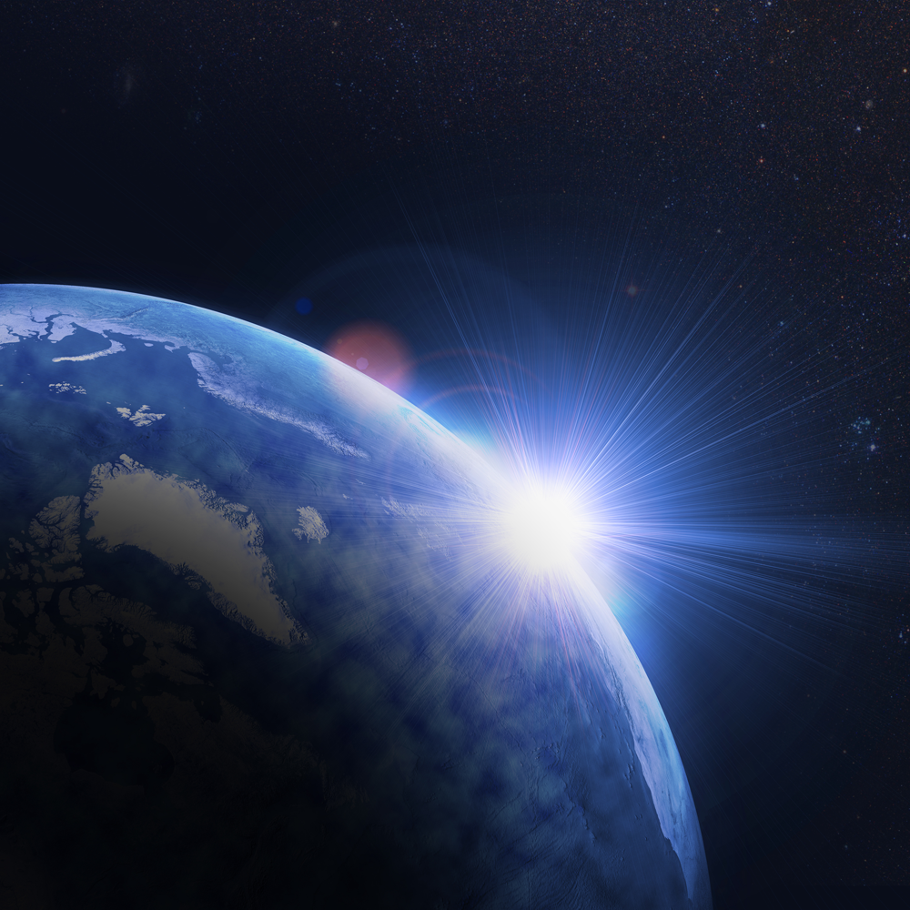
Библия заканчивается так же, как и начинается – человек в совершенном общении с Богом, в совершенном мире, находящемся в совершенной вселенной, которой никогда не касался грех. Однако на этот раз грех уже не будет проблемой! Спасибо Отец и Сын и Дух Святой!

Slide 68
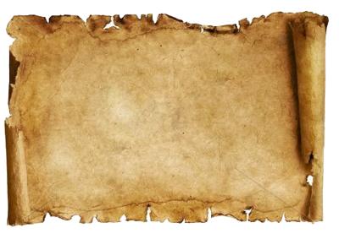
В заключении у нас есть несколько слов от Иисуса и Апостола Иоанна
Иисус говорит:
«Се, гряду скоро, и возмездие Мое со Мною,
чтобы воздать каждому по делам его.
Я есмь Альфа и Омега, начало и конец, Первый и Последний»
Откровение 22:12–13
Иоанн говорит:
«Благодать Господа нашего Иисуса Христа со всеми вами. Аминь»
Откровение 22:21

